Slide 1
Escuela Normal de Educación Preescolar

Slide 2
¿Qué son las redes sociales?
Las redes sociales son estructuras formadas en Internet por personas u organizaciones que se conectan a partir de intereses o valores comunes.
Una red social educativa es una plataforma digital que conecta a profesores y alumnos y, al tiempo, sirve para que los propios estudiantes creen una comunidad en la que compartan su experiencia y sus desafíos a la hora de aprender una materia.

Slide 3
Sabemos que en la actualidad la era digital a sido responsable de muchos retos y transformaciones en la educación superior. La educación a incluido a sus procesos educativos las evoluciones tecnológicas, modernizando su sector.
Se considera que las redes sociales pueden ser utilizadas como una ventaja para trabajar de forma colaborativa porque son plataformas gratuitas y accesibles que aumentan la motivación e interés de los estudiantes al momento de buscar estrategias que beneficien su aprendizaje.

Slide 4
Ventajas
Los estudiantes perciben en las redes sociales un aliado para el desarrollo de los procesos académicos.
Facilitan la comunicación entre compañeros y docentes, interactuando como canal de comunicación en los procesos educativos, además, suelen ser percibidas como herramientas que facilitan, fortalecen y enriquecen los procesos de formación académica en la educación superior.
Las redes sociales son consideradas una fuente de aprendizaje, ya que sus herramientas potencian las actividades de enseñanza-aprendizaje.
Ayudan durante la asesoría, la resolución de dudas y el acompañamiento en los procesos académicos; a su vez, posibilitan el monitoreo progresivo del estudiante, lo que estimula un mayor contacto y proximidad entre los estudiantes y los docentes.

Slide 5
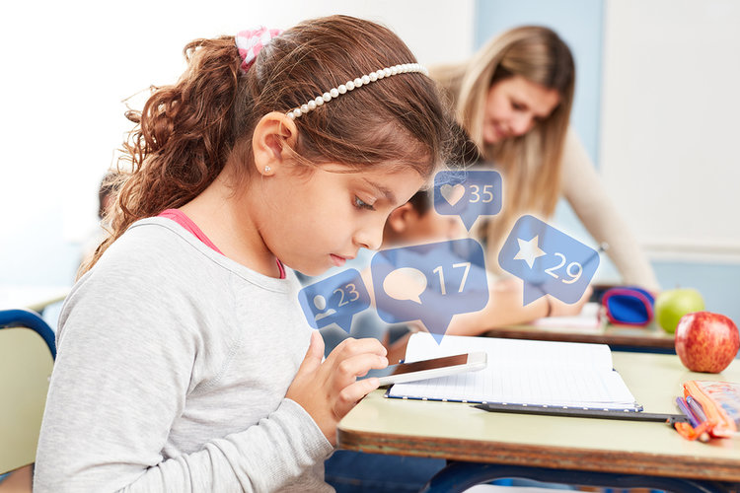
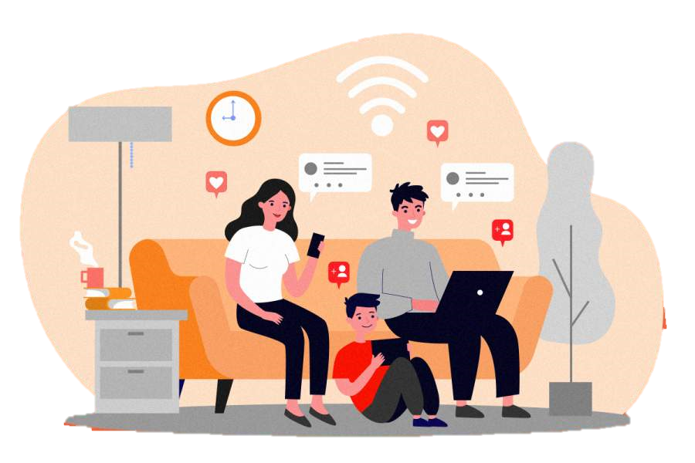
Desventajas.
1. Dependencia de las redes sociales, que desborda tiempos y límites.
2. Distracción exagerada y exceso de información.
3. Reducción del contacto físico entre compañeros y con los docentes.
4. Problemas de veracidad y confiabilidad de la información consultada.
5. Dificultades de acceso a internet.
6. Mala administración del tiempo y desplazamiento de otras prioridades.

Slide 6
Debemos de tomar en cuenta que la educación actual no puede simplemente ignorar los cambios tecnológicos en torno a la comunicación y la nueva forma de creacion, envoi y recepcion de información donde el docente debe replantear sus estrategias y herramientas didácticas para darel paso a nuevos entornos educativos ligados a los desarrollos tecnológicos.
Consideramos que los estudiantes de hoy en día tienen las habilidades y capacidades para adaptarse rápidamente a los cambios tecnológicos y hacer uso de sus ventajas, aunque esto no quita la posibilidad de que exista el mal uso de la tecnología.

Slide 7
Referencias bibliográficas
https://www.redalyc.org/journal/834/83469061001/html/#:~:text=En%20estudios%20previos%20se%20considera,que%20beneficien%20en%20su%20aprendizaje%E2%80%9D%20(
https://www.unir.net/educacion/revista/redes-sociales-educativas/#:~:text=Una%20red%20social%20educativa%20es,hora%20de%20aprender%20una%20materia.
https://www.rdstation.com/mx/redes-sociales/
https://ieu.edu.mx/blog/tendencias/redes-sociales-educativas-cuales-son-y-como-utilizarlas/

